Slide 1
FORM PADA WEB
WEB 1 KELAS X

Slide 2
FORM
Pengertian Form
Form pada HTML (web) memiliki fungsi yang sama seperti form konvensional, yaitu media yang digunakan untuk memasukkan data
Komponen Form
Button
Check box
Radio button
Text field
Nilai Seleksi

Slide 3
ELEMEN INPUT
Element INPUT berfungsi untuk mendefinisikan input yang akan dimasukkan pengguna.
Element ini mempunyai attribute yaitu name, type, value.
Element ini tidak mempunyai tag penutup dan harus berada di dalam element FORM.

Slide 4
ELEMEN INPUT
type
mendefinisikan bentuk-bentuk input kontrol
name
mendefinisikan nama dari input kontrol form
value
mendefinisikan nilai awal
type="text"|"checkbox"|"radio"|"submit"|"reset"

Slide 5
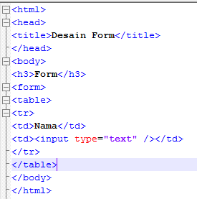
TEXT FIELD
Text field berfungsi untuk menginputkan teks.
Latihan: coba sintaks berikut:

Slide 6
BUTTON
Terdapat 3 jenis button:
Push Button - merupakan sintak dasar
Submit Button - apabila diaktifkan akan memerintahkan browser untuk mengirimkan data yang dimasukkan ke dalam form ke alamat yang dituju
Reset Button - apabila diaktifkan akan mereset semua control yang ada dalam form kembali ke nilai semula

Slide 7
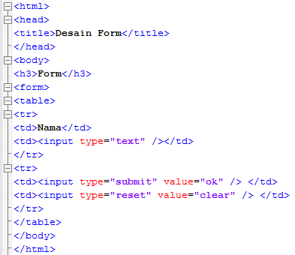
BUTTON
Latihan: coba sintaks berikut:

Slide 8
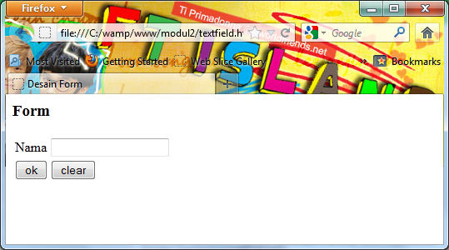
BUTTON
Hasil

Slide 9
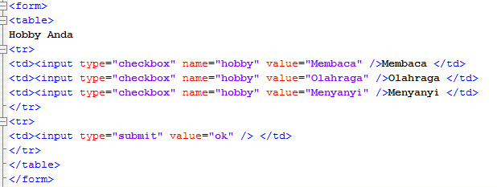
CHECK BOX
Merupakan control yang memungkinkan pemilihan suatu nilai tertentu
Latihan: coba sintaks berikut:

Slide 10
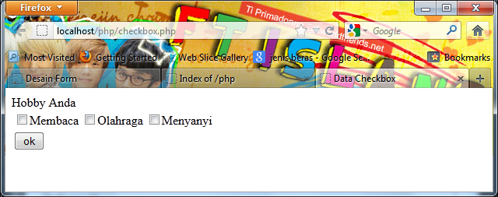
CHECK BOX
Hasil

Slide 11
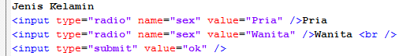
RADIO BUTTON
Memiliki fungsi yang sama dengan check box namun memiliki perbedaan dimana apabila salah satu radio button dengan diaktifkan maka radio button lain yang bernilai sama akan nonaktif secara otomatis
Latihan: coba sintaks berikut:

Slide 12
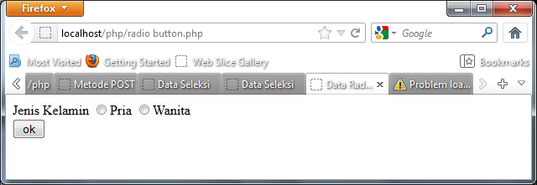
RADIO BUTTON
Hasil

Slide 13
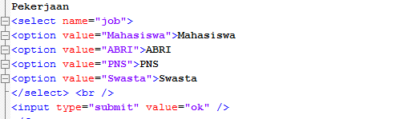
NILAI SELEKSI
Memungkinkan pengguna memilih pilihan dalam menu drop down
Latihan: coba sintaks berikut:

Slide 14
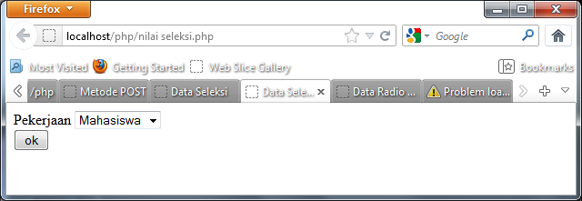
NILAI SELEKSI
Hasil

Slide 15
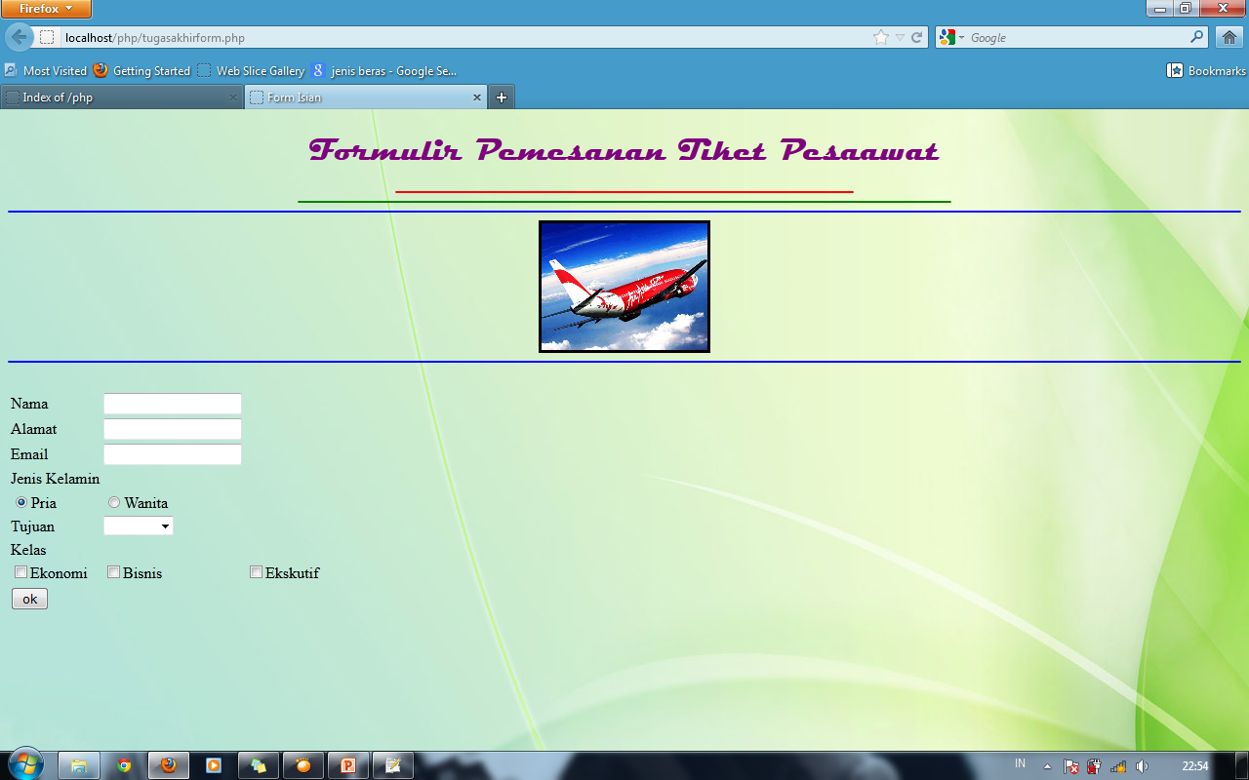
Tugas 1
Buat form dengan tampilan seperti berikut:

Slide 16
Tugas 1
Tugas dikerjakan berkelompok, 1 kelompok terdiri dari 2 orang.
Script dan hasil di print screen dan di copy ke word.
Di kumpulkan dengan nama file word nama

Slide 17
SELAMAT MENGERJAKAN

